Slide 1
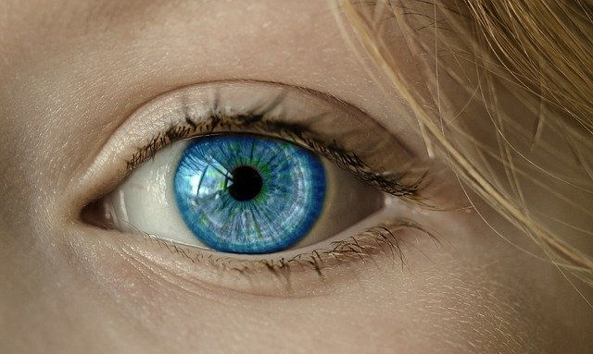
Tjejen (John Ajvide Lindqvist)
Vad vet du om Gabriella och Mattias?
Vilka frågor väcker berättelsen?
Ge exempel på några viktiga detaljer i texten.
Vad är det med Gabriellas ögon?
Vad tänker du kring slutet?
Under hur lång tid utspelar sig handlingen?
Formulera en eller ett par frågor du själv skulle vilja diskutera utifrån det du läst.

